Slide 1


平安银行 “电商见证宝”平台介绍
总行公司网络金融事业部
2017年8月
保密

Slide 2




目录
第一部分
第二部分
第三部分
第四部分
电商见证宝平台简介
电商见证宝模式案例
电商见证宝应用背景
电商见证宝办理流程

Slide 3








WHAT :“电商见证宝”是什么（平台简介）
平安银行电子商务交易资金见证服务（以下简称“电商见证宝”）是基于“电商管交易，银行管资
金”的运行诉求和监管要求，为电商平台提供交易资金见证的金融服务。通过“电商见证宝”业务系统
与电商平台交易系统对接，为电商平台搭建一整套交易资金见证总分账户体系的同时，向平台及平台用
户提供总分账户开立、账户绑定及鉴权验证、密令控件输出、出入金、银行回单、担保支付、资金清分、
资金对账等一体化资金管理服务的一项电子商务支付结算类中间业务。
我们所提供的服务：
为互联网平台搭建会员钱包账户体系
提供会员身份识别、账户鉴权等验证服务
支持平台用户多渠道充值方式
提供交易明细单供线上下载
匹配平台交易方式提供多样的支付手段
银行级密令控件确保用户资金安全
支持交易数据多维度银企对账
内嵌平台钱包资金增值服务

Slide 4
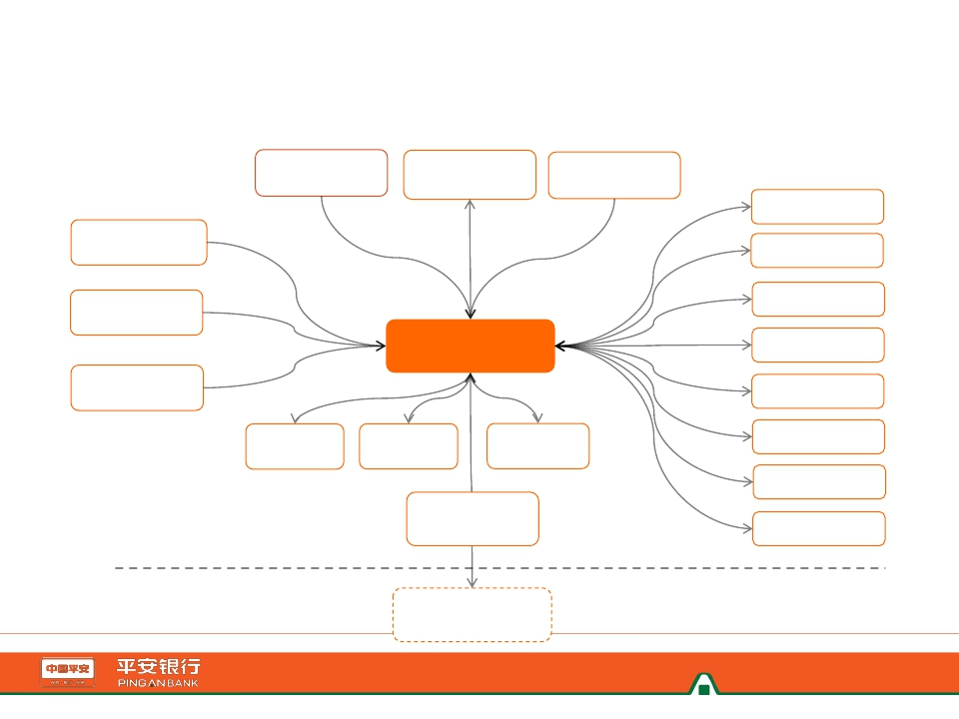
WHAT :“电商见证宝”是什么（系统架构）
通过与行内收单及支付系统的打通，实现互联网平台交易资金”收+管+付”的封闭流转；通过与各类支持型平台的打通，提升
见证宝综合服务体验；通过与各类增值服务平台的打通，扩充见证宝服务的丰富性及延展性。
行内收单平台
智能代扣
跨行快收
聚合支付
支持型平台
增值服务平台
基金直销平台
支付宝扫码
微信扫码
QQ钱包扫码
服务签约
协议查询
费用设置
理财通道
会员查询
柜面系统
橙e网
网关支付
快捷支付
第三方支付公司钱包支付
个人、企业货基
借还款控制
动账通知
短信平台
橙e融资
电商见证宝
账户核实
银联鉴权
个人橙e付
联动开户
企业身份核实
工商验资
银联渠道提现
行内转账
大小额、超网提现
个人身份核实
联网核查
行内支付平台
跨行快付
D+核心
支付系统
密令控件
会员查询
企业网银
报表系统
B2BI公网外联
行外对接平台
互联网平台
4

Slide 5
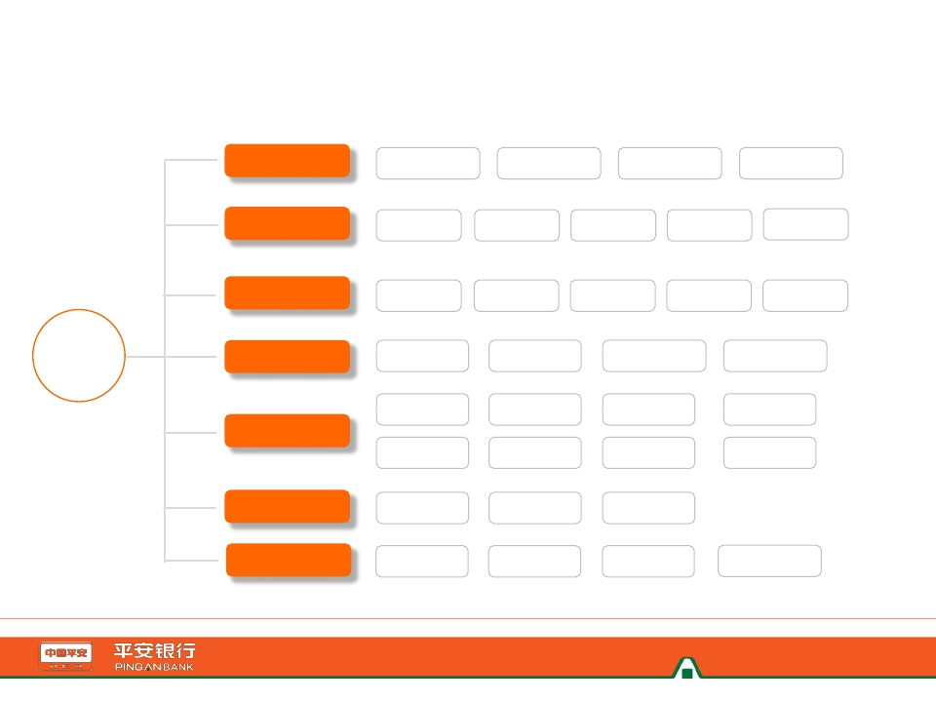
WHAT :“电商见证宝”是什么（功能视图）
“电商见证宝”是为互联网平台搭建一整套交易资金见证总分账户体系的同时，向平台及平台用户提
供总分账户开立、账户绑定及鉴权验证、密令控件输出、出入金、担保支付、资金清分、资金对账等
一体化资金管理服务。
账户体系
分账户开立
身份认证
银行卡验证
银行卡绑定
充值入金
交易支付
网关支付
担保支付
快捷支付
直接支付
智能代扣
批量支付
钱包支付
验密支付
直接转账
交易退款
电商
见证宝
提现出金
清分对账
增值模块
其他服务
银联快付
资金清分
提现明细
资金增值
密令控件
超级网银
在途清算
余额对账
融资服务
动账通知
大小额系统
充值明细
理财申赎
在线投保
会员查询
深同城清算
交易明细
理财收益
银行明细单
注：电商见证宝本身不提供收单接口，电商平台可申请使用平安银行或第三方支付机构提供的收单产品进行充值。

Slide 6
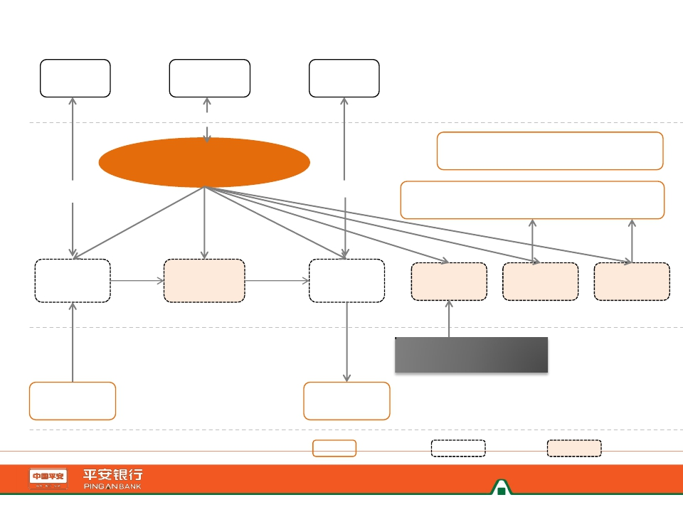
WHAT :“电商见证宝”是什么（账户体系）
电
商
平
台
端
平台端会员
A交易账户
对账
XX电商平台会
员管理总账户
对账
平安银行交易资金见证专管户
——XX电商平台项目专用
平台端会员
B交易账户
对账
XX电商平台银行结算账户2（风险准备金）
XX电商平台银行结算账户1（佣金、利息、银行服务费）
佣金、利息转出
银
行
端
银行端会员
A子账户
担保
支付
交易担保资
金子账户
密令
控件
平台端会员
B交易账户
挂账子账户
利息子账户
手续费
子账户
验证
绑定
平台会员A银行
结算账户
验证
绑定
平台会员B银行
结算账户
非绑定账户来账、
第三方支付通道收单资金
银行实体账户
会员分账户
功能性分账户

Slide 7


WHAT :“电商见证宝”是什么（充值入金）
“电商见证宝+我行收单产品”
功能优势
彻底打通电商见证宝与行内各收单产品，涵盖跨行
快收、聚合支付、橙e收款，对互联网平台所涉交易支付
和资金管控形成一体化的闭合服务能力。与各收单系统
的打通计划于9月底逐步上线。
■
■
减少电商平台对见证宝系统与收单系统接口的多次调用，提升充
值清分的时效性。
支持所有主流收单方式，包括网关支付、快捷支付、支付公司支
付账户线上支付、扫码支付、代扣等，同时可为优质电商平台提
供T0结算增值服务。
流程说明：
会员A付款账户
聚合支付系统
收单过渡户
会员B付款账户
跨行快收系统
收单过渡户
会员C付款账户
橙e收款系统
收单过渡户
1、电商平台调用我行收单产品，同步
上送见证宝充值分账户帐号。
2、我行收单系统交易成功后，将自动
通知见证宝进行分账账务的处理。
3、见证宝系统对充值会员分账户做在
T+1日资
金清算
途充值。（如应用收单T0产品，则直
电商见证宝汇总
专管户（平台收款账户）
接调增可提现余额）
4、资金T+1日由收单系统清算至平台
见证宝汇总专管户，见证系统自动将
T日在途充值
会员A分账户
会员A
绑定账户
会员前一日的在途金额转为可提现余
额。
5、如发生退款，平台调用收单系统退
款接口，由收单系统通知见证宝将资
金退至专属内部户。而后收单系统执
行退款交易。
会员B分账户
会员B
绑定账户
会员C分账户
会员C
绑定账户
收单业务专属子账户

Slide 8
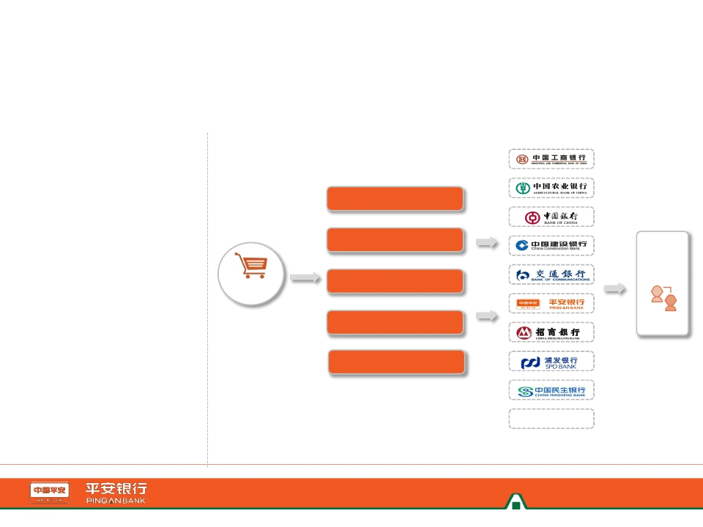
WHAT :“电商见证宝”是什么（智能提现）
“电商见证宝+跨行快付”
电商见证宝可由行内跨行快付（智能路由模式）渠道进行提现，代付渠道包含中国银联、超级网银、深圳同城支付系统
、人行大额支付系统，通过交易层面的智能路由选择，一站式实现公司客户对个人银联卡、存折和对公结算账户等所有类型
账户的实时代付需求。可提升电商平台提现效率，并可有效降低成本。
业务特点
1、支持所有类型账户，包含个人
及对公；
人行大额支付系统
深圳同城支付
2、实时到账。其中银联卡隔工作
日清算（产生至少一天代付资金沉
淀）；
提现
平台会员
超级网银
电商平台
3、智能路由选择，成本较低；
4、支持7*24小时；
5、高并发处理能力；
中国银联
平安银行
6、代付成功率高达98%以上。
……
8

Slide 9
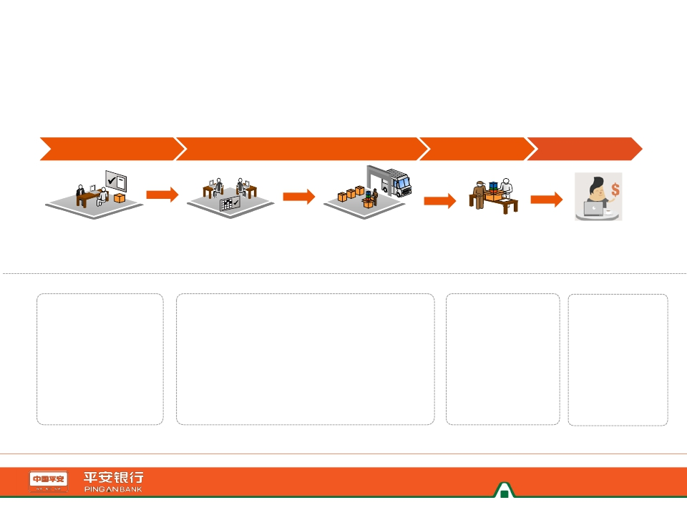
WHAT :“电商见证宝”是什么（应用方案）
基于“电商管交易、银行管资金”的原则，电商见证宝匹配电商平台端的交易流程，可对应将不同节点的
资金进行集中管控，包括充值类资金（充值待用于交易支付、资金增值等用途的资金款项）、充值后用于
交易支付的资金、直接支付类资金（用户不预先充值且直接通过支付通道发起支付的资金）等各类状态下
的交易资金，实现用户交易资金与平台自有资金之间的有效隔离，提升交易和支付的透明度 。
交易准备
交易进行中
交易确认
交易结束
平
台
端
买/卖方注册平台会员
买方选择商品下单并预付货款
卖方在规定时间内发货
买方收到商品并确
认支付货款
卖方货款到账并提现
•
支持企业商户和个人商户
支持多类型交易支付模式：
•
交易确认：买方确认支
支持多渠道提现：
开立分账户
提供个人及企业身份核实
支持同行/ 他行同名账户
绑定
提供银联/小额鉴权，验证
•
•
•
•
•
余额支付：客户预先充值，利用充值资金进行支付
直接支付：客户不预先充值，直接通过支付通道发起支付
担保支付：客户支付资金先进入担保子账户进行冻结
无担保支付：客户支付资金直接进入收款方分账户
批量支付：客户可向多个订单发起合并支付
付，资金解冻并划拨至
收款方分账户
交易撤销：交易失败，
资金原路退回至付款方
分账户或付款行账户
•
•
•
•
•
支持所有类型账户
实时到账
智能路由选择
支持7*24小时
代付成功率高达
银
行
端
•
•
•
•
账户真实性
98%以上

Slide 10
目录
第一部分
第二部分
第三部分
第四部分
电商见证宝平台简介
电商见证宝模式案例
电商见证宝应用背景
电商见证宝办理流程

Slide 11

WHERE: “电商见证宝”客户在哪里
电商见证宝主要适用于B2C\B2B\O2O等多类型的互联网交易平台，同时也可满足传统企业资金管理
线上化的需求。目前，与我行合作电商见证宝的互联网平台已超过100家，客群范围广，市场空间大。
重点推广的细分行业为：物流行业、大消费类B2C电商行业、大支付行业客户。
1、物流行业——物流见证宝（典型案例：
上海分行中通\德邦项目）
5、行业排名靠前的持牌类\备案类（至
少省级层面的备案\批复）、具有投资理
财属性的交易平台（含互联网基金销售
机构、互联网保险销售机构等）
4、持牌类\备案类（一行三会、省级金
融办）金融机构或类金融机构、代理该
类金融\类金融机构做业务推广和销售的
经纪公司（如保险经纪公司、基金销售
第三方机构等）
2、 B2C消费类电商（典型案例：杭
州分行拼多多项目） 。
3、各细分行业\供应链\产业链核心客户搭
建的互联网交易型平台客群（B2B\B2C）
（典型案例：物流事业部飞马大宗）
见证业务
目标客群

Slide 12
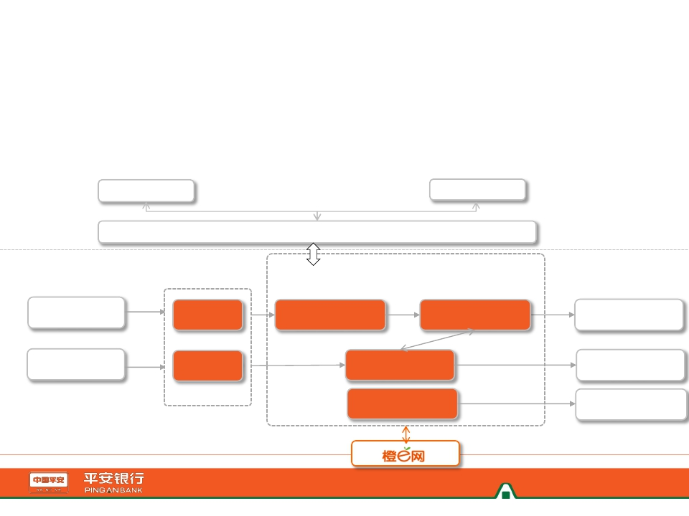
模式一：物流行业—物流见证宝
“物流见证宝”是平安银行电商金融倾力打造
的物流行业资金管理解决方案。基于快递物流公司
全国自营及加盟网点资金“上收下拨“的统一清算
要求，物流见证宝通过总分账户搭建、充值提现、
清算对账、出示回单等为物流平台提供一站式资金
管理服务解决方案。
■ 网点资金充值（见证宝+智能收款）
除传统的网关/快捷等第三方支付充值方式外，可为网点开立独立的智能
收款子账户，以实现充值资金的自动识别入账及网点资金余额的实时调整。
■ 网点资金清分
1、根据物流总部提供的汇总轧差文件，对清算周期内网点汇总的收付款
资金进行分账账务处理。
2、根据物流总部提供的明细轧差文件，对清算周期内网点与网点之间的
资金往来进行分账账务处理。
快
递
业
务
系
统
快递网点A
快递网点B
快递公司总部
快递公司
交易资金见证汇总专管户
平
安
银
行
物
流
见
证
宝
系
统
网点A银行
实体账户
网点B银行
实体账户
充值
充值
网点A
智能收款子账户
联动调整
网点B
见证分账户
利息分账户
网点A
见证分账户
资金清分
提现
提现
提现
网银转账
网关/快捷支付
网点A银行
实体账户
网点B银行
实体账户
快递公司总部
实体账户
总部及网点清算数据查询

Slide 13

模式一：物流行业—物流见证宝（中通项目）
客户背景：中通快递，行业龙头企业，占全行业1/6的业务量
• 中通快递股份有限公司创建于2002年，2015年业务收入超1000亿元，集快递、物流、电商等业务于
一体。
• 2015年公司已拥有员工25万多名，服务网点10000多家，运输派送车辆4万多辆，业务量超30亿件。
客户需求：
• 大型物流企业有IPO需求，需规范财务、税务，达到上市要
求。
• 亟需改变快递行业传统的总部手工清分、代收付的现状。
• 网点多，笔数大，清分科目种类繁多，清分频繁，且时效
性要求高。
我行解决方案：
• 为总部及网点搭建总分账户体系，做到总部自有营业
收入与网点收入严格区分，规范财务处理。
• 提供高性能银行系统支持，通过与物流总部业务系统
对接，高效处理网点百万级批量清分明细。
• 提供总部与网点、网点与网点之间资金充值、清分及
提现的回单，匹配企业记账及报税。
在物流见证宝服务项下，中通总部及网点在我行的结算存款稳定在3-5亿元之间
行业应用价值
• 中通/德邦项目，标志着物流见证宝方案率先在业内落地，成为行业标杆。
• 为我行锲入物流快递行业的蓝海市场，树立业务范本，抢占市场先机。
• 此模式还可应用于代收代付业务量大，有佣金代理结算业务需求的客户。
目前已合作或洽谈中的客户包括：
中通、德邦、圆通、申通、天天、国通、全
峰、龙邦等多家行业排名靠前的快递企业

Slide 14


模式二： 垂直细分类B2B电商行业—“电商见证宝+平台金融”
打通“电商资金管理账户体系+平台
■
白名单控制——实现授信资金在见证系统中的闭环管理
金融授信服务模式”，实现资金管理汇总
账户与授信款项平台接收账户之间的互通
以及授信资金在资金管理总分账户体系的
正常流转，进而实现收付渠道和账户体系
1、放款子账户：禁止发起提现操作
2、转账白名单：授信资金仅能定向支付至指定的收款方子账户，使资金流符合
融资放款申请时的资金用途
3、还款子账户：禁止对外支付、定向提现至平台金融专用还款账户
与融资服务功能的叠加。
■
动账通知——借款方的交易信息及还款信息自动推送橙e融资系统
电商见证宝系统
放款子账户
白名单维护、动账通知
1、放款
2.1、子账户定向放款
橙e融资
平台金融专用
放款账户
交易资金
汇总专管户
结
算
清
分
会员A(买方)
子账户
会员B（卖方）
子账户
4 、子账户还款
还款子账户
5、还款
平台金融专用
还款账户
3、充值还款
会员A结算户

Slide 15
模式二： “电商见证宝+平台金融”（中驰车福项目）
中驰车福创立于2010年，是国内领先的汽车配
件供应链服务云平台。2015年获得A轮1亿元融资，
2016年获得4.2亿元融资。平台接入我行电商见证宝
服务。
★ 橙e融资：管理平台用户融资额度、平台放款申请、白名单维护
★ 电商见证宝系统：白名单控制、贷款资金定向流转、借款人交易信息自动推送
★ KYB风控理念：关注数据质量与反欺诈风险控制
白名单维护、动账通知
量子金福创立于2015年，基于中驰车福的业务
场景提供在线供应链金融产品。我行与其合作平台金
融模式，向中驰车服平台的经销商进行线上采购提供
资金
结算
清分
电商见证宝
橙e融资
1、发放授信
融资手段。
在平台金融+电商见证宝模式的支持下，北京分
行平台获客超过800户，累计发放融资超过3000万
经销商
分账户
量子金福
专属借还款
分账户
供应商
分账户
3、后续还款
2、融资款定向
支付
元，为我行KYB模式的营销、推广作出了有益的尝试。
量子金福融资方案
信贷资金在见证宝体系内封闭运转，操作实行穿透式审查，贷后
管理实现自动控制
前期融资方案
客户的提、还款及违约情况由平台统计，我行手工抽查验证，缺
乏穿透管理工具
增加线上交易数据获取、终端客户准入审批、贷后风险
管控等功能，引用了KYB风控理念
贷前穿透性审查、线上放款操作显著提升了平台融
资的放款效率
整合了橙e融资与电商见证宝系统，实现了
多方数据采集和交互验证
数据要素线下传送，字段缺失，信息不全，对终端客户直接
开发缺乏数据支持
银行人工审核，线下操作，风险大、效率低
各类交易信息均为平台方提供，风险大
VS

Slide 16
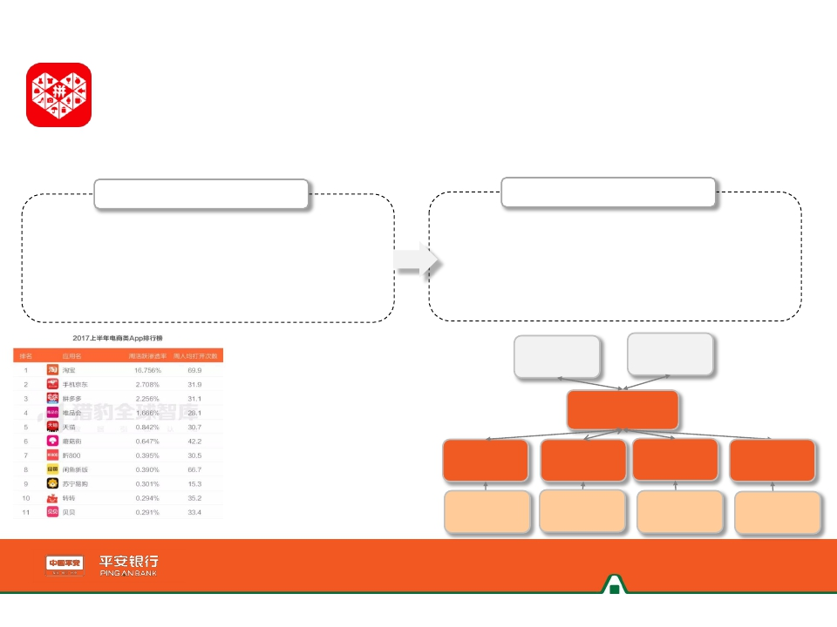
模式三：大消费类B2C电商行业（拼多多项目）
客户背景：拼多多，领先的社交电商平台，用户量超1.5亿
• 拼多多成立于2015年9月，是一家专注于C2B拼团的第三方社交电商平台，销售包括食品饮料、美妆护肤、家纺家具、
水果生鲜等在内的全品类商品。
• 截至2017年，拼多多用户量已超过1.5亿，月GMV超过30亿元，从用户活跃度来看，已经成为仅次于淘宝、京东的
第三大电商平台。
客户核心诉求
1、作为第三方互联网平台，受到监管关注，监管要求平台交
易资金规范、透明化管理；
2、平台未有支付牌照，需要依托银行，从事交易资金的清分
清算工作；
3、通过银行提供的全套资金管理服务，提升平台财务核算效
率。
银行解决方案
1、银行提供电商见证宝服务，通过总分账户体系，可做到商
户与平台资金有效隔离，提升交易和支付的透明度；
2、提供银行级支付结算服务，依据平台指令进行商户资金清
分；
3、提供全套的身份验证、账户鉴权、资金清分、资金对账等
服务。
消费者A
他行账户
消费者B
他行账户
拼多多汇总账户
拼多多平台于2017年6月
底投产，截至7月末，拼多
多电商见证宝商户分账户
开立已接近30万，汇总账
户余额超过20亿元，月日
商户A
分账户
商户B
分账户
拼多多佣金
分账户
拼多多利息
分账户
均超10亿元！
商户A
他行账户
商户B
他行账户
拼多多
一般结算户
拼多多
一般结算户
数据来源：猎豹大数据平台libra

Slide 17
目录
第一部分
第二部分
第三部分
第四部分
电商见证宝平台简介
电商见证宝模式案例
电商见证宝应用背景
电商见证宝办理流程

Slide 18




WHY：为什么需要“电商见证宝”
1、“电商见证宝”产生的背景
《非金融机构支付服务管理办法》
“非金融机构提供支付服务，应当依据本办法
规定取得《支付业务许可证》，成为支付机
构。”
——美团因为无证经营，遭到央行约谈并叫停，
紧急下线充值功能，后续运作收购了钱袋宝第三
方支付公司。
——携程被实名举报，在无第三方支付牌照的情
况下,违规开展预付费卡业务。
支付牌照价格水涨船高
目前央行对于支付牌照的管控处于收紧态势，
原则上不再发放新牌照，存量牌照严格审核，
部分机构未获续展。支付牌照价格高昂，对于
电商平台来说难以承担。
◆ 经济趋势
国家大力推动“互联网+”发展的背景下，涌现了众多的
互联网企业。同时，中大型企业也纷纷尝试通过自建电子
商务平台加速转型升级，以整合供应链上下游资源。
◆ 监管要求
监管部门禁止没有支付牌照和支付资格的互联网平台开
展网络支付业务，禁止其以自身名义搭建具有金融属性的
类电子账户，禁止私设不具有真实交易背景、不受金融机
构管控的资金池。
◆ 平台需求
B2B、B2C等各类型电子商务平台一般不具有第三方支付公
司牌照，需要借助银行或第三方支付公司为其搭建支付结
算网络。
国美收购银盈通支付
唯品会收购浙江贝付
小米科技收购捷付睿通
7.2亿元
4亿元
6亿元

Slide 19

WHY：为什么需要“电商见证宝”
2、“电商见证宝” 所满足的需求
符合监管要求
除了为交易平台提供便捷的
支付通道，更为其搭建符合
监管要求的账户体系并以此
为基础规范平台交易资金的
支付流转，使得交易支付透
明化
避免同业竞争
主流第三方支付机构往往与
平台本身存在同类经营的问
题，客户、支付、交易等核
心信息很容易被泄漏；而平
安银行与平台属合作关系，
不存在同业竞争和利益冲突
增加平台公信力
平台公信力不足，利用银
行增信，引入交易担保支
付机制尤为迫切，进一步
提升平台品牌
提升平台财务核算效率
提供多维度对账数据，简
化平台财务对账工作，提升
核算的准确度及效率
提供综合金融服方案
为商户/用户提供更多综合
性服务，如嵌入融资、理
财、保险等服务

Slide 20






WHY：为什么需要“电商见证宝”
3、“电商见证宝” 的同业优势
产品成熟
产品2014年推出，服务过100多家电商平台、
产业链客户，产品及服务领先，可提供整套
解决方案，拥有大量成功实践案例。
功能丰富
与收单、支付等多个产品进行打通，实现电
商平台交易资金收、付一体化管理，提升平
台产品申请及对接效率。
系统强大
系统运行稳定，并发处理能力强，服务于
近亿用户级别电商。
配置灵活
功能自由组合，参数配置灵活。拥有
上百个功能接口，可匹配客户多样化
及个性化的需求进行功能配置。
增值多样
可为平台会员提供余额增值服务，使
用宝宝类产品直接完成消费支付。同
时，可匹配平台授信产品，提升平台
用户黏性。
对接高效
标准化对接流程，开发及运营团队
全程支持，最快可两周内完成申请
至投产全流程。

Slide 21
目录
第一部分
第二部分
第三部分
第四部分
电商见证宝平台简介
电商见证宝模式案例
电商见证宝应用背景
电商见证宝办理流程

Slide 22

HOW : 如何办理“电商见证宝”
1、项目流程
准入门槛
◆ 依法成立和存续，经工商行政管理部门登记注册；
◆ 对于其成立与运营需要有权机关事先审批的，应提供电商平台正式设立的相关政府批文（分行和经营单位要确保批文
的真实性与有效性）；
◆ 按照通信主管部门的相关规定申请获得相应的电信业务经营许可（如电信主管部门核发的经营性ICP许可证）；
◆ 具有较强的资金实力，实缴注册资本一般不低于2000万，股东背景良好;
◆ B2B类电商平台正式注册的用户数量需至少在5000以上，B2C类电商平台正式注册的用户数量需至少50万以上（行
业龙头企业或政府主导搭建的，不受该条件的限制）
合作意向达成
项目评估
需求确定
签署协议
内部评估立项
项目立项
IT立项
开立对公账户
接口开发及网络对接
网络准备
平台根据我行
接口开发程序
双方联调测试
投产及功能开通
投产上线
柜台开通服务
会员签约注册
1、见证汇总专管户
2、平台自有资金账户
开发实施周期：2-4周；科技SIT测试：1周；业务UAT测试：1周
网络对接：电商平台可采用专线或公网方式与我行“电商见证宝”系统对接
项目验收测试

Slide 23
HOW : 如何办理“电商见证宝”
2、项目实施具体解释
序号 | 事项 | 具体内容 | 实施角色 | 输出
1 | 项目评估 资质调查 | 经营单位按要求收集电商平台相关信息资料，对平台做必要的资质调 查 | 支行客户经理 | 尽职调查报告
2 | 需求确定 | 分行网金业务部门对项目进行初步评估，与电商平台详细沟通需求， 初步确定所需要的适用模式、主要的服务功能点，并对项目预期收益 做出评估 | 分行产品经理、支 行客户经理 | 项目立项申请表 项目功能申请表
3 | 分行审批 立项 | 分行网金业务主管部门发起EOA立项申请，并与电商平台签署协议， 总行网金业务主管部门（电子商务金融团队）负责业务立项审批；审 批通过将程序接口给对方科技 | 分行网金业务部门 产品经理、总行网 金部产品经理 | 项目立项EOA审 批通过结果
4 | 电商平台 开户 | 业务立项审批通过后，分行即可协调平台开立相应的银行账户，通常 需开立两个一般结算账户（其中一个将作为见证汇总专管户用于存放 会员交易资金，另一个一般结算账户用于存放平台自有资金） | 经办分行运营部柜 员、支行客户经理 | 开户完成
5 | 开发和网 络准备 | 业务立项审批通过后，分行网金业务主管部门发起IT立项，总行科技 开发中心负责分配接口和测试环境，分行科技运营部负责准备网络对 接 | 总分行网金部产品 经理、电商平台科 技开发人员、总/ 分行科技人员 | 网络对接完成
6 | 程序联调 测试投产 | 电商平台根据我行提供的接口进行开发、联调、测试 | 总分行科技开发人 员，电商平台科技 开发人员 | 系统测试报告 业务验收报告 业务投产验证 报告
7 | 投产上线 | 总行产品经理验验收“系统测试报告”、“业务验收测试报告”、 “业务投产验证安排”并发起EOA投产申请，总行网金电子商务团 队业务与开发人员共同审批；审批通过，我行与电商平台将在每周四 安排投产。投产后，分行协调客户前往柜面开通见证宝服务。 | 总行产品经理、科 技开发人员、支行 客户经理 | 投产EOA审批通 过结果，柜面完 成签约

Slide 24
HOW : 如何办理“电商见证宝”
3、项目收费标准
项目名称
项目实施费
项目服务年费
用户身份证核实费
银行账户鉴权服务费
用户提现手续费
收费标准
5万以上
5万以上
1元/次
1元/次
跨行快付收费标准
收费方式
柜面一次性收取
柜面从出入金账户收取
每年收取一次
柜面从出入金账户收取
支持日扣/月扣
系统从出入金账户收取
支持日扣/月扣
系统从出入金账户收取
支持日扣/月扣
系统从出入金账户收取
收费说明：
1、所涉收费科目和核算统一使用
“5103102 交易平台融资结算系统实施
及服务费收入”。
2、“电商见证宝”提现定价标准参照跨
行快付（智能路由模式）收费标准，定价
如下：
• 非银联卡：5万元（含）以下8元/笔
5万元以上10元/笔
• 银联卡：2元/笔
附：提现渠道（智能路由）应用范围及渠道成本
代付渠道 | 运行时间 | 收款账户类型 | 银行范围 | 划付金额 | 渠道费用成本
中国银联 | 7*24 | 银联卡 | 所有 | ＜1000万 | 0.2元/笔
超级网银 | 7*24 | 所有 | 部分 | ≤5万元 | 0元/笔
深圳同城支付 （实时贷记） | 7*24 | 所有 | 部分 | 无限额 | 3元/笔
大额支付系统 （实时贷记） | 工作日 8：30—17：00 | 所有 | 所有 | 无限额 | 5.5元/笔

Slide 25



感谢观看！
总行产品经理：胡希媛
联系方式：0755-22197947
huxiyuan529@pingan.com.cn

